Slide 1
DICOM IOD (Information Object Definition)

Slide 2
課程介紹內容
DICOM 物件包含的內容及其格式
如何解讀 DICOM 物件標籤
如何寫程式顯示 DICOM 影像

Slide 3
DICOM 物件包含的內容及其格式

Slide 4
HIS: Hospital Information System
RIS: Radiology Information
PACS: Picture Archiving and Communication System
醫學影像檢查流程
掛號
影像檢視及報告系統
Message exchange by HL7 and DICOM standards
資訊交換標準
Patient Registration
Query and Retrieve
HIS
影像儲存管理系統
醫令系統
PACS
Generate DICOM Objects
New Order
Image Store
RIS
部門排程系統
Modality Worklist
造影儀器
DICOM 影像物件並非只包含影像本身的資訊
Notes:
使用之儀器及資訊系統由各專業廠商提供.造影檢查流程中,資訊必須在系統間流通.→ 異質性系統整合.

Slide 5
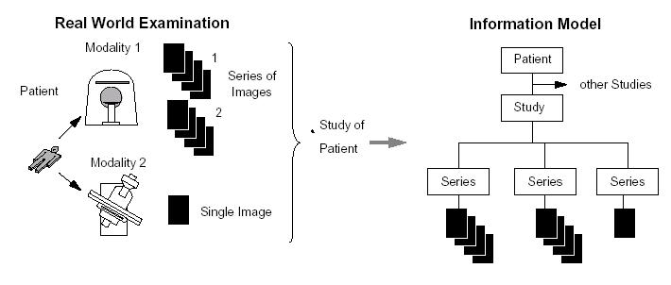
DICOM 物件資料模型
Images
Patient: 病人基本資料，Study : 該次看診的資訊，Series : 儀器產生之一系列影像相關資訊，Image : 影像本身的資訊

Slide 6
DICOM object model
Entity Relation Model
  http://en.wikipedia.org/wiki/Entity-relationship_model
  http://zh.wikipedia.org/wiki/%E5%85%B3%E7%B3%BB%E6%95%B0%E6%8D%AE%E5%BA%93
IE Information Entity
  http://en.wikipedia.org/wiki/Entity
Normal Data Object
  A Normalized IOD is an Information Object Definition which generally represents a single entity in the DICOM Model of the Real-World.
  Defined in DICOM Part 3 Annex B
Composite Data Object
  A Composite IOD is an Information Object Definition which represents parts of several entities included in the DICOM Model of the Real-World.
  Defined in DICOM Part 3 Annex A

Slide 7
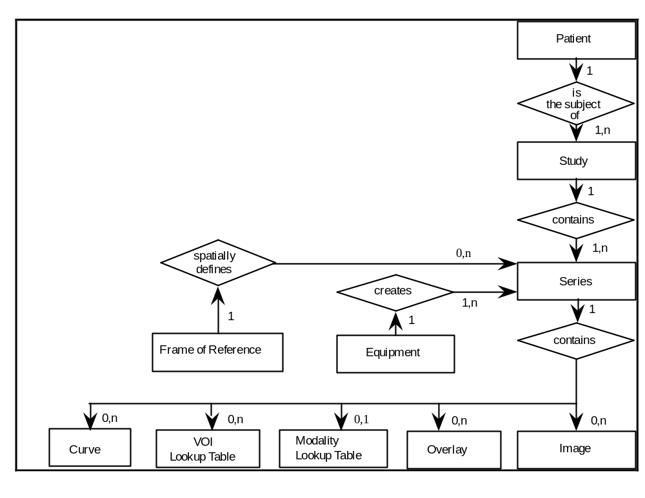
DICOM Composite Image IOD Information Model

Slide 8
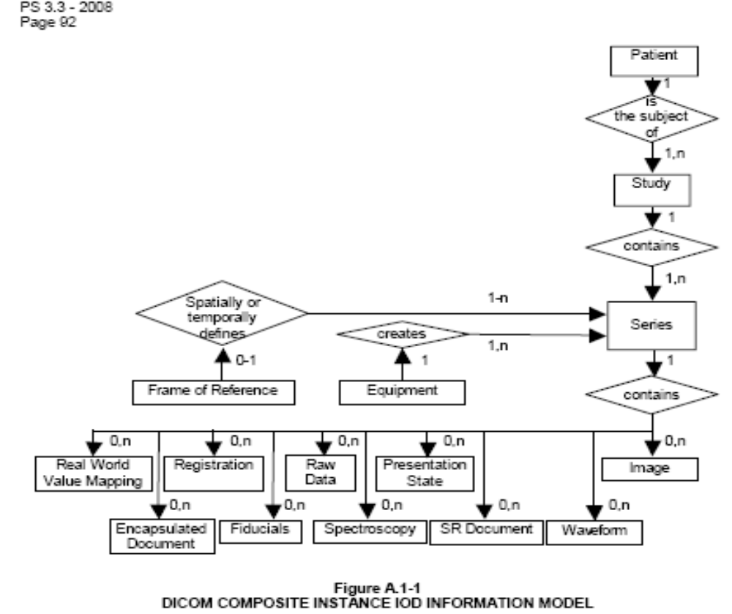
DICOM model of real world
DICOM objects

Slide 9
DICOM IOD (Information Object Definition)

Slide 10
DICOM 物件內容及格式規範
定義於DICOM Parts 3, Part5 Standard 當中
Parts 3 Information Object Definition: 定義每種資料物件(DICOM Data Object)包含哪些資料模組(Data module)，每個資料模組 包含哪些欄位(Data Element)
Parts 5 Data Structure and Encoding:定義 Data Element 的結構以及 DICOM Data Object 中 Data Element 的排列方式

Slide 11
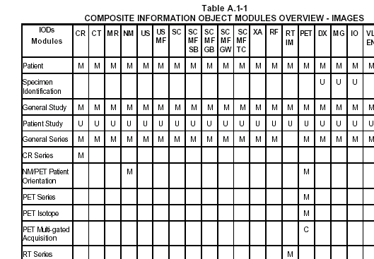
DICOM Parts 3 Information Object Definition
M: Mandatory U: Option C: Condition

Slide 12
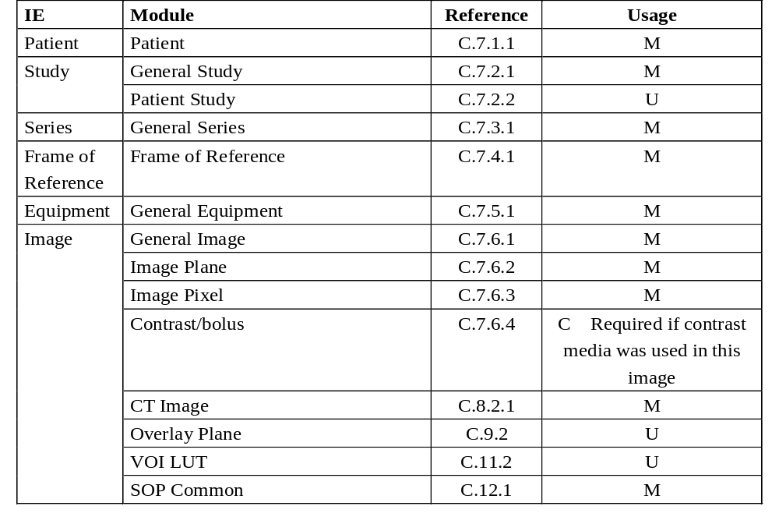
CT Object IOD MODULES
IE: Information Entities 產生資訊的實體
Parts 3 Annex A Composite information object definitions

Slide 13
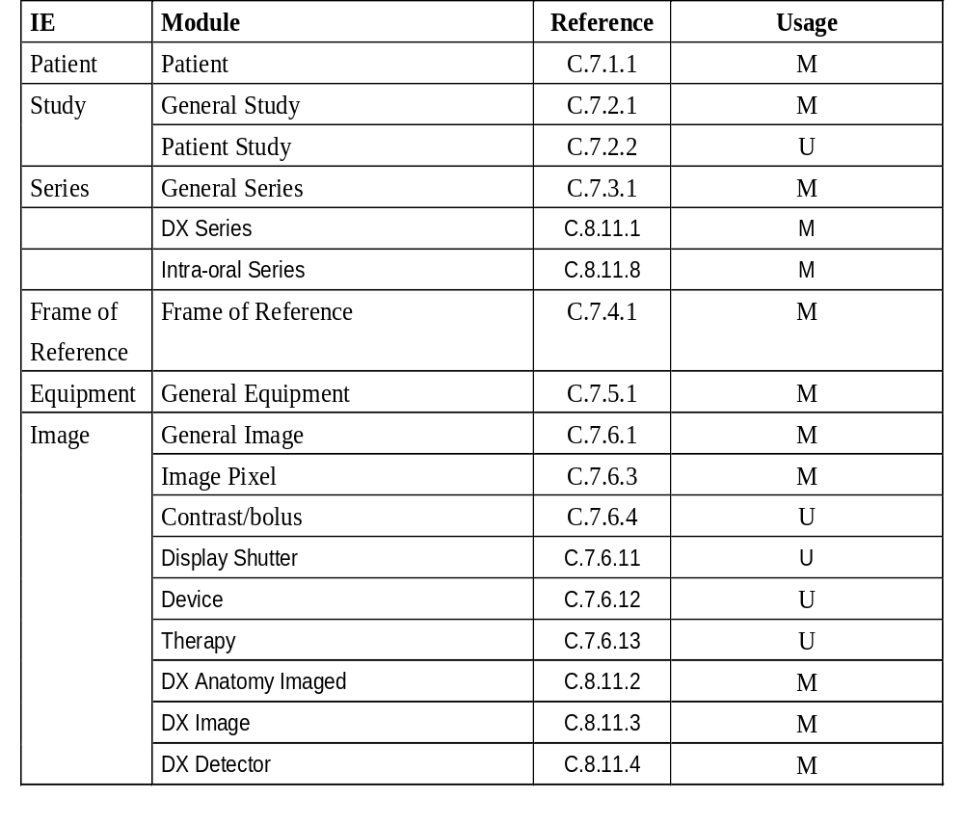
Digital Intra-Oral Image IOD Modules(1)
數位口內 X光影像物件

Slide 14
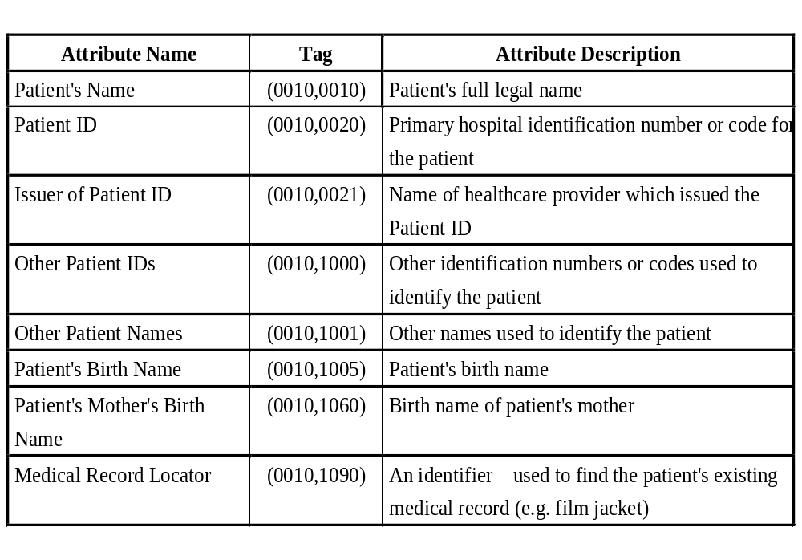
Patient Identification Module
Data Elements
Annex C INFORMATION MODULE DEFINITIONS

Slide 15
DICOM 物件內容及格式規範
定義於DICOM Parts 3, Part5 Standard 當中
Parts 3 Information Object Definition: 定義每種資料物件(DICOM Data Object)包含哪些資料模組(Data module)，每個資料模組 包含哪些欄位(Data Element)
Parts 5 Data Structure and Encoding:定義 Data Element 的結構以及 DICOM Data Object 中 Data Element 的排列方式

Slide 16
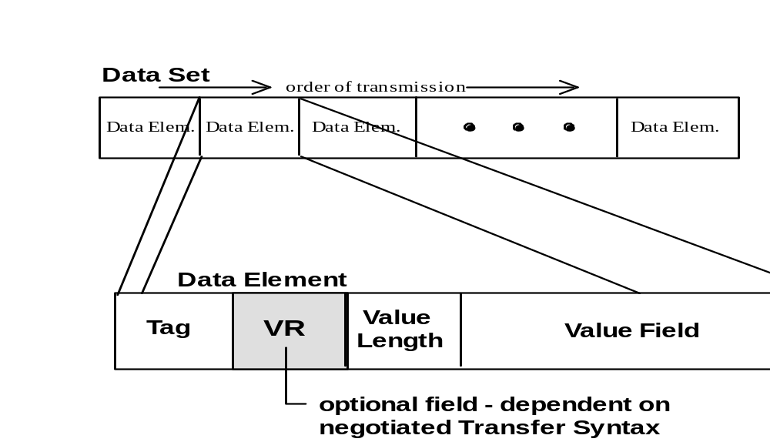
Data structure of DICOM object
DICOM 物件實例 (instance) 組成一個資料集(data set)
Data set 包含許多資料元件(data element)
  每個 data element 表示 DICOM 物件的某個特性
    (Exp. Patient ID、Image Rows、 Image columns…)。
  每個 data element 有ㄧ特定的數值標籤
Data Set 中的 Data elements 以其標籤(Tag) 的大小依序排列。

Slide 17
Data element之結構
每一個 Data element 包含 Tag, VR, VL, Value 四部分
Tag(標籤) : (group number, element number)
  以16進位數字表示
  例如 ( 0010, 0010 ) 表示 Patient Name
VR (Value Representation) 資料型態
VL (Value Length) 此 Element 資料的長度
Value 存放實際資料
Data element
Tag | VR | VL | Value

Slide 18
作業二 請依據DICOM standards 回答以下問題
為何 DICOM不使用一般之圖形檔格式，而要自訂影像格式
DICOM 都是黑白的圖嗎，如何判斷DICOM 影像的格式，如大小、明亮度等？
如何DICOM影像資訊計算影像的實體大小，計算影像中兩點的距離、某區域的面積、一系列影像中某範圍的面積

Slide 19
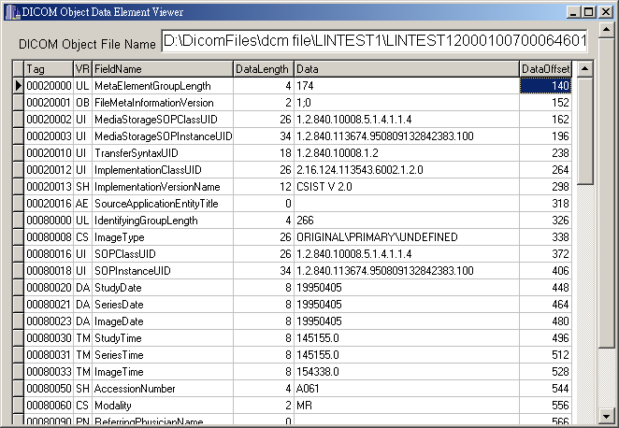
DICOM MR Object (節錄)
HISCO DICOM Tag viewer

Slide 20
DICOM 影像顯示程式範例
C# : DrawDICOMObject 專案
  使用 DICOMTagExtractorP.dll (Dynamic link library ) 解讀 DICOM 物件
  程式執行前需以 regsvr32.exe 註冊 DICOMTagExtractorP.dll
  Vista 必須以系統管理員執行註冊

Slide 21
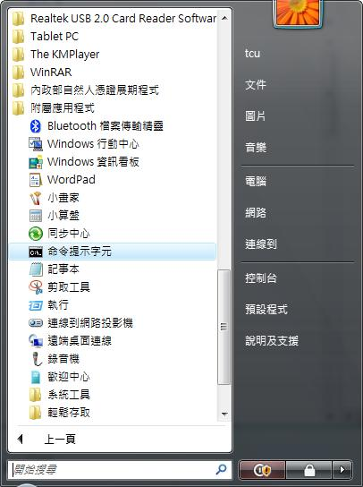
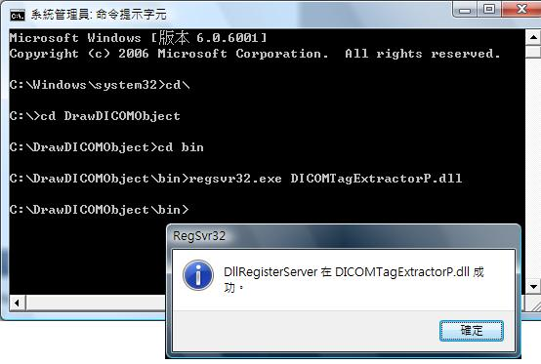
註冊 DICOMTagExtractorP.dll

Slide 22
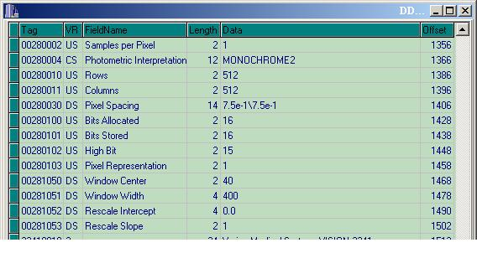
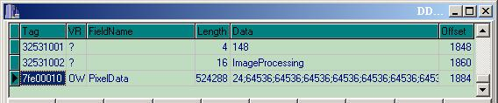
DICOM 影像物件顯示參數
影像格式參數
Data element of pixel values

Slide 23
DICOM 物件之顯示
顯示 DICOM 影像的步驟
  讀取 DICOM 物件影像的格式相關參數(Image Pixel Module)
  判斷影像格式
    單色或彩色, 有無壓縮…
    儲存格式(Bit store, Bit allocated, High bit) ..
    計算 pixel stream 的長度
  建立轉換公式 Pixel value ->Grave value
  準備畫圖物件(canvas object) ，在畫圖物件上畫圖點陣列，及顯示影像，可進一步將影像轉成一般圖形檔
2 D 醫學影像檢視之基本要求
  縮放、明亮調整、量測、影像移動等功能

Slide 24
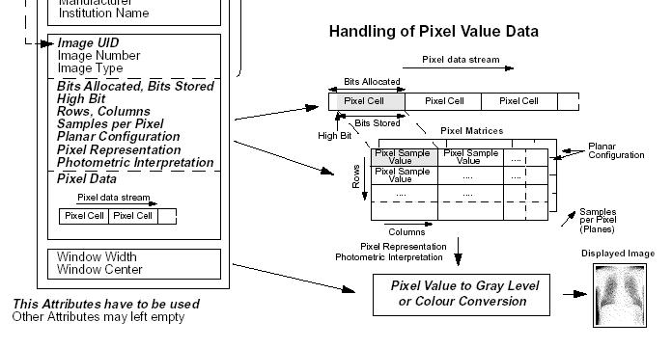
DICOM 物件影像的格式相關參數 (Image Pixel Module)

Slide 25
DICOM Object 實例(instance) 組成一個資料集(data set)。
Data set 包含許多資料元件(data element)，每個 data element 表示 DICOM object 的某個特性(Exp. Patient ID、Image Rows、 Image columns…)。
Data element 以其標籤(Tag) 的大小依序排列。
Data structure of DICOM object

Slide 26
Data element之結構(2)
Data element的組成：Tag, VR, VL, Value
Tag(標籤) : (group number, element number)
  以16進位數字表示◎
  例( 0010, 0010 ) 表示 Patient Name
Data element
Tag | VR | VL | Value

Slide 27
Patient Identification Module
Annex C INFORMATION MODULE DEFINITIONS

Slide 28
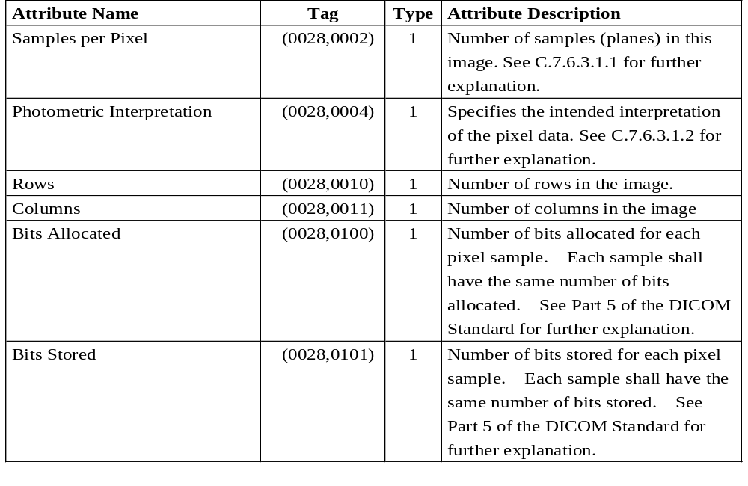
Image Pixel Module(1)

Slide 29
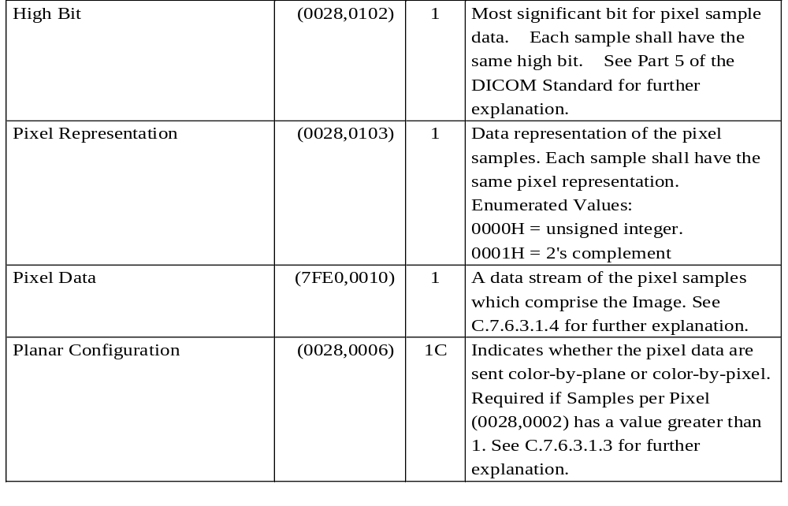
Image Pixel Module(2)

Slide 30
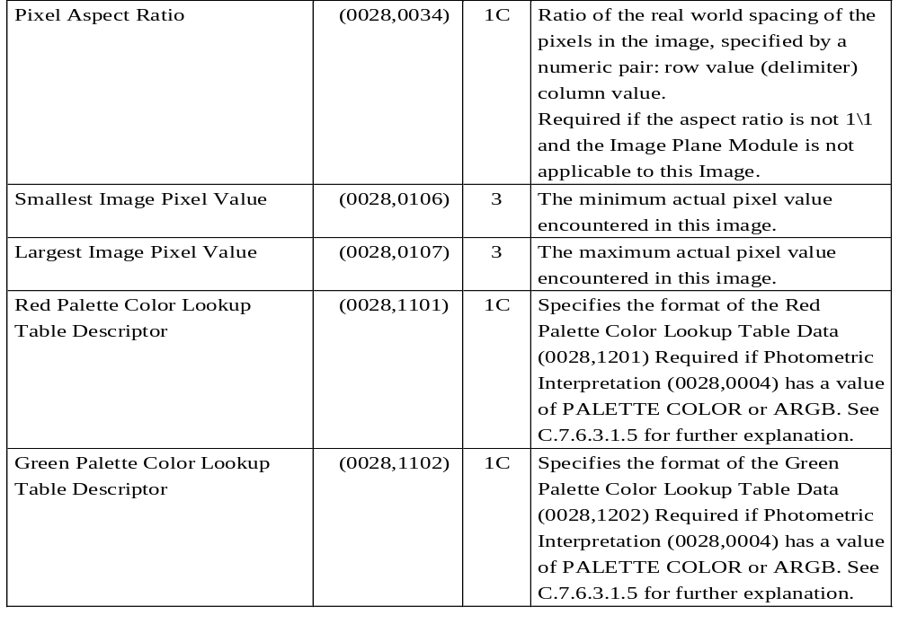
Image Pixel Module(3)

Slide 31
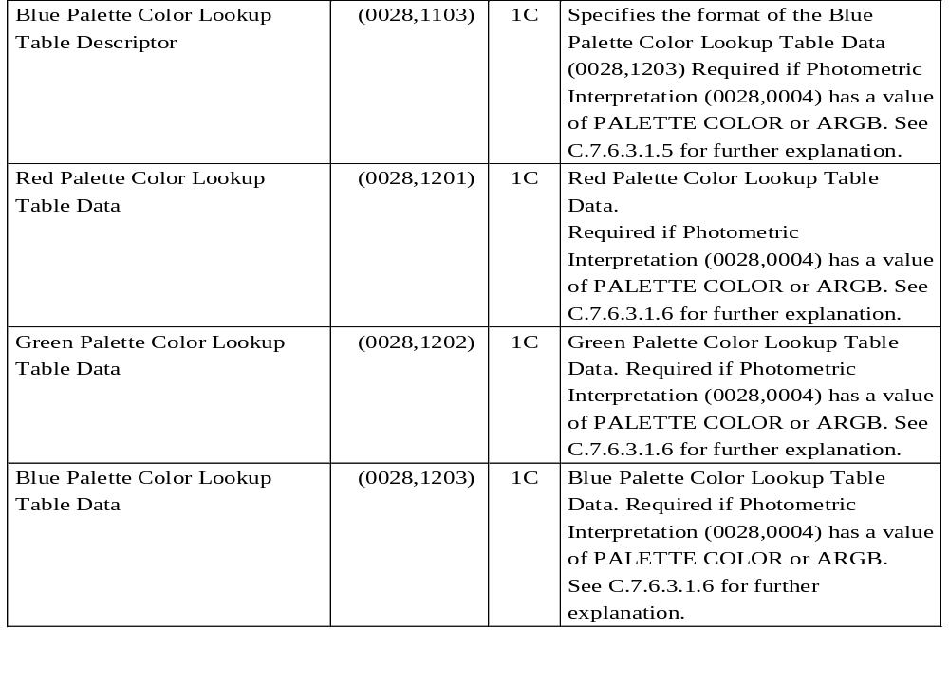
Image Pixel Module(4)

Slide 32
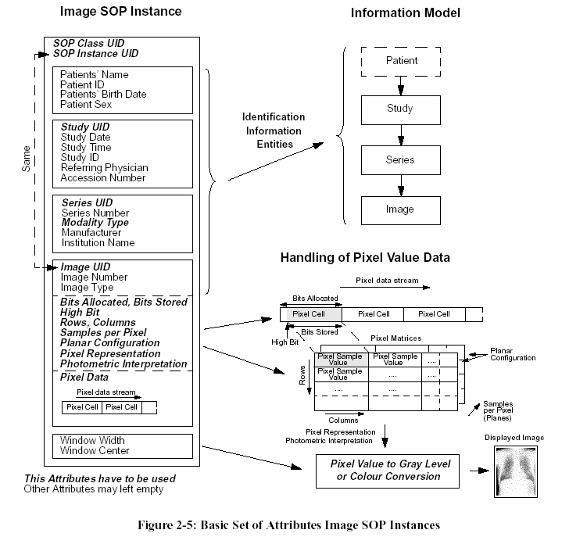

Slide 33
Data relations of DICOM object
Patient
Patient ID(Unique key)
1:n
Study
Patient ID(Foreign key)
Study instance UID(Unique key)
1:n
Series
Study instance UID(Foreign key)
Series instance UID(Unique key)
1:n
Image
Series instance UID(Foreign key)
SOP instance UID(Unique key)

Slide 34
DICOM MR Object (節錄)
DICOM Tag viewer

Slide 35
DICOM 欄位的用途
顯示影像
顯示 patient, study, series,image 相關資料
  保存影像檢查流程中相關資訊，病人資訊、看診日期、檢查日期、檢查儀器、照影參數等
量測(實際大小,放射劑量)
資料庫管理

Slide 36
DICOM 物件之顯示
每種影像物件因應不同之醫療需求會有各自專業之檢視要求
  DICOM 目前有
    31 image objects
    23 non-image objects (curve, waveform, audio, and texture document)
    8 radiotherapy objects

Slide 37
請依據DICOM standards 回答以下問題
為何 DICOM不使用一般之圖形檔格式，而要自訂影像格式
DICOM 都是黑白的圖嗎，如何判斷DICOM 影像的格式，如大小、明亮度等？
如何DICOM影像資訊計算影像的實體大小，計算影像中兩點的距離、某區域的面積、一系列影像中某範圍的面積

Slide 38
DICOM 物件之顯示
顯示 DICOM 影像的步驟
  讀取 DICOM 物件影像的格式相關參數(Image Pixel Module)
  判斷影像格式
    單色或彩色, 有無壓縮…
    儲存格式(Bit store, Bit allocated, High bit) ..
    計算 pixel stream 的長度
  建立轉換公式 Pixel value ->Grave value
  準備畫圖物件(canvas object) ，在畫圖物件上畫圖點陣列，及顯示影像，可進一步將影像轉成一般圖形檔
2 D 醫學影像檢視之基本要求
  縮放、明亮調整、量測、影像移動等功能

Slide 39
讀取 DICOM 物件影像的格式相關參數(Image Pixel Module)

Slide 40
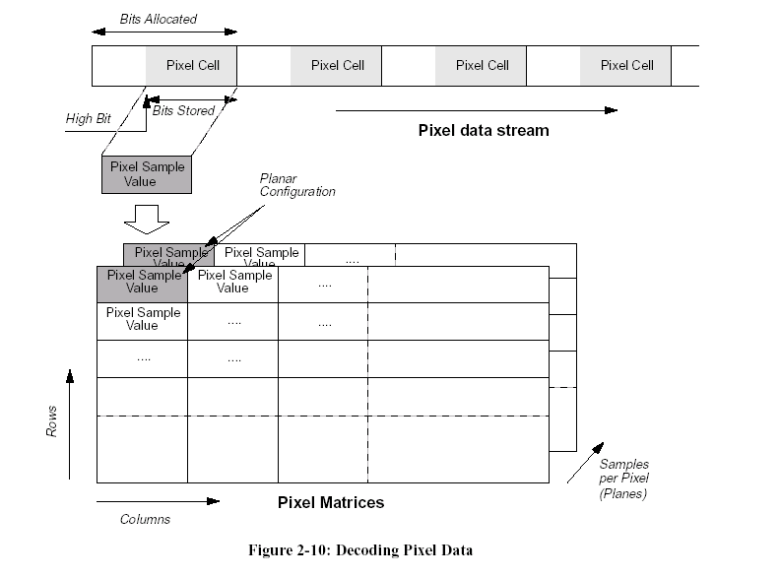

Slide 41
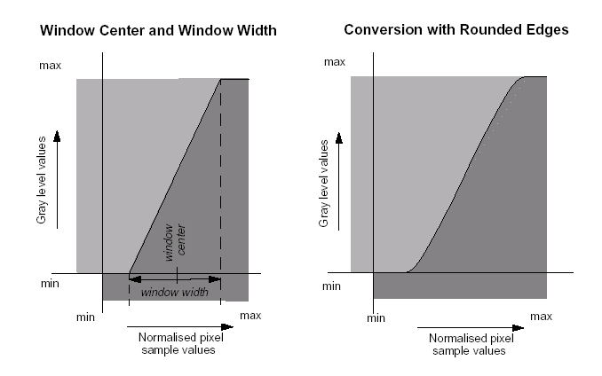
建立轉換公式 Pixel value ->Grave value

Slide 42
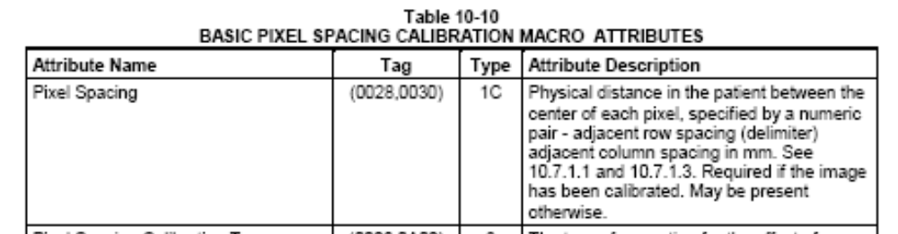
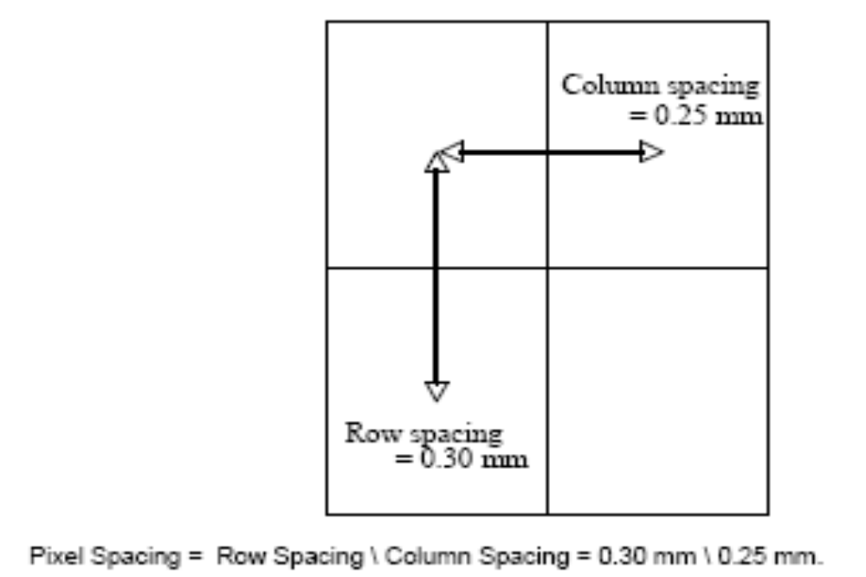
Pixel Spacing

Slide 43
Information Entities --
DICOM 影像物件資訊來源
Patient: 病人基本資料
  病患性名、ID、性別等
Study : 該次看診的資訊
  就診日期時間、看診醫師、檢查處方 ….
Series : 儀器產生之一系列影像相關資訊
  儀器廠排、檢查日期
Image : 影像本身的資訊

Slide 44
DICOM references
DICOM standards
  http://medical.nema.org/
DICOM tools
  http://www.idoimaging.com/index.shtml
  Conquest DICOM SoftWare
    http://www.xs4all.nl/~ingenium/dicom.html
  OsiriX
  http://www.osirix-viewer.com/
  DICOM introduction
  http://zh.wikipedia.org/wiki/DICOM

Slide 45
DICOM DB and files example
DICOM files
  http://203.64.84.226/demo/DICOMFiles.zip
  http://pubimage.hcuge.ch:8080/
DICOM Tag Viewer
  http://203.64.84.226/demo/DCM2JPG.zip

Slide 46
個別作業
整理 DICOM part 3 物件類別(兩週)
  參考 DICOM part 3 Annex A
  哪些是影像物件，哪些不是影像物件，這些物件包含哪些資料欄位
DICOM image pixel module 研究(兩週)
  研究 module 中各data element的意義及用途
  可參考電腦繪圖相關資訊
影像檢查流程介紹(兩週)
  簡介臨床影像流程使用的儀器及系統
Wiki 介紹
  介紹 Wiki的概念及內容
  研究如何更新 DICOM wiki 中文網站內容

